Slide 1



UBND THÀNH PHỐ QUY NHƠN
TRƯỜNG TIỂU HỌC LÊ LỢI
CHÀO MỪNG QUÝ THẦY CÔ
VỀ DỰ GIỜ THĂM LỚP
MÔN: TIẾNG VIỆT
GVGD: Lê Thị Kim Dung
Năm học 2024-2025

Slide 2



Khởi động

Slide 3
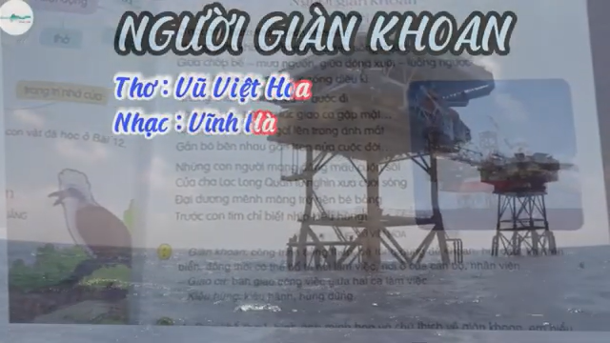

Slide 4
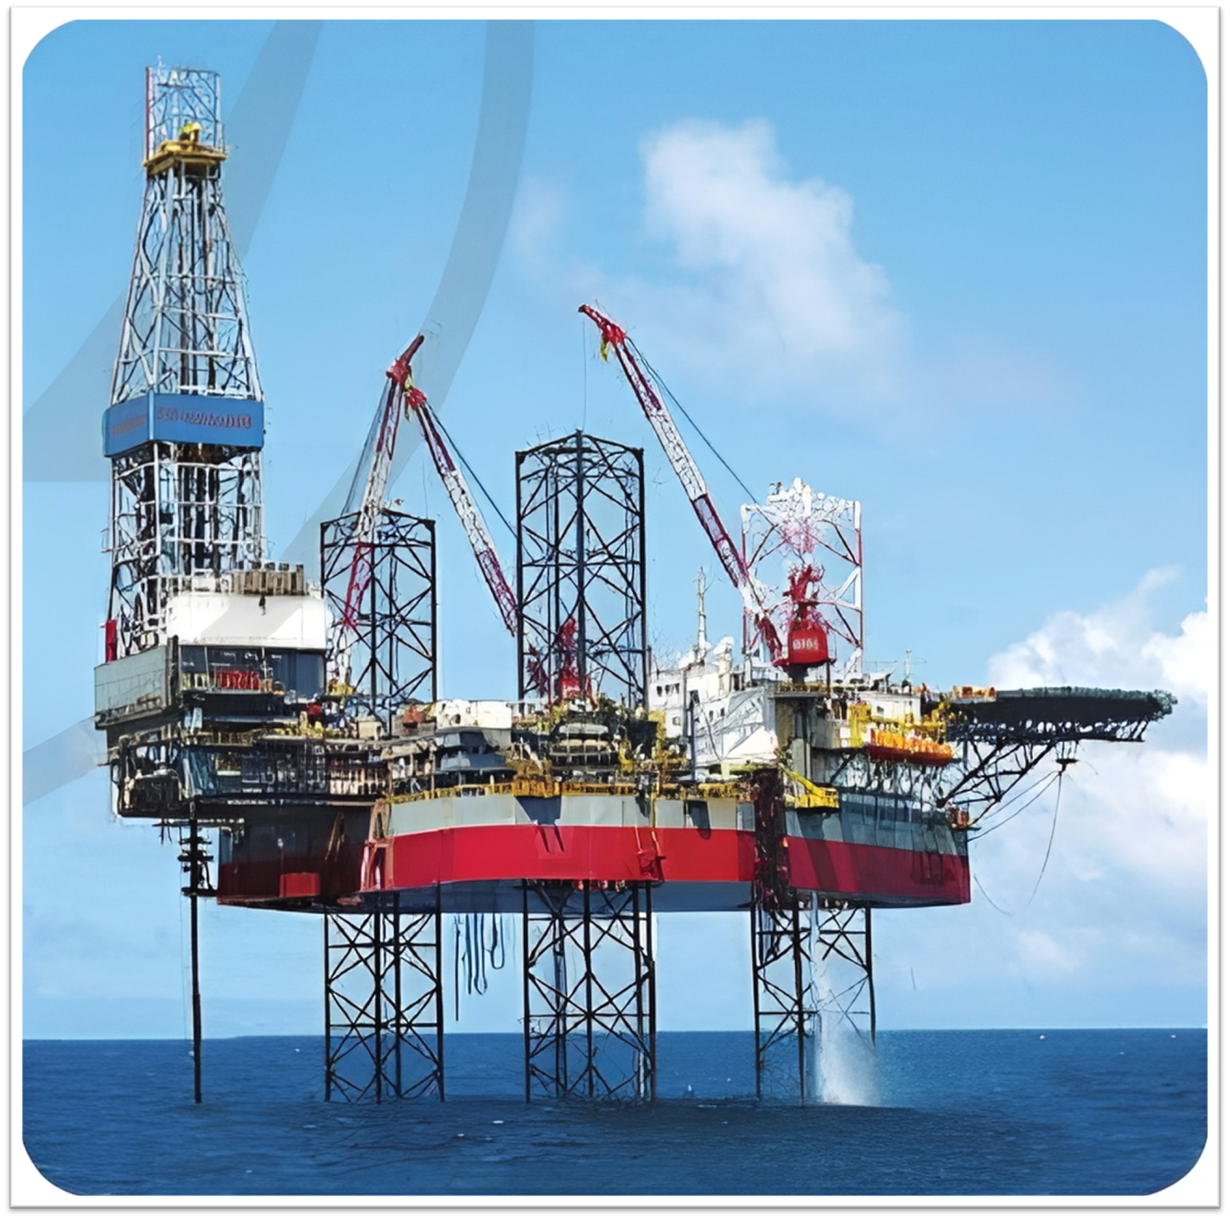

Slide 5

Thứ Năm ngày 20 tháng 2 năm 2025
Tiếng Việt
Bài đọc 2: Người giàn khoan

Slide 6
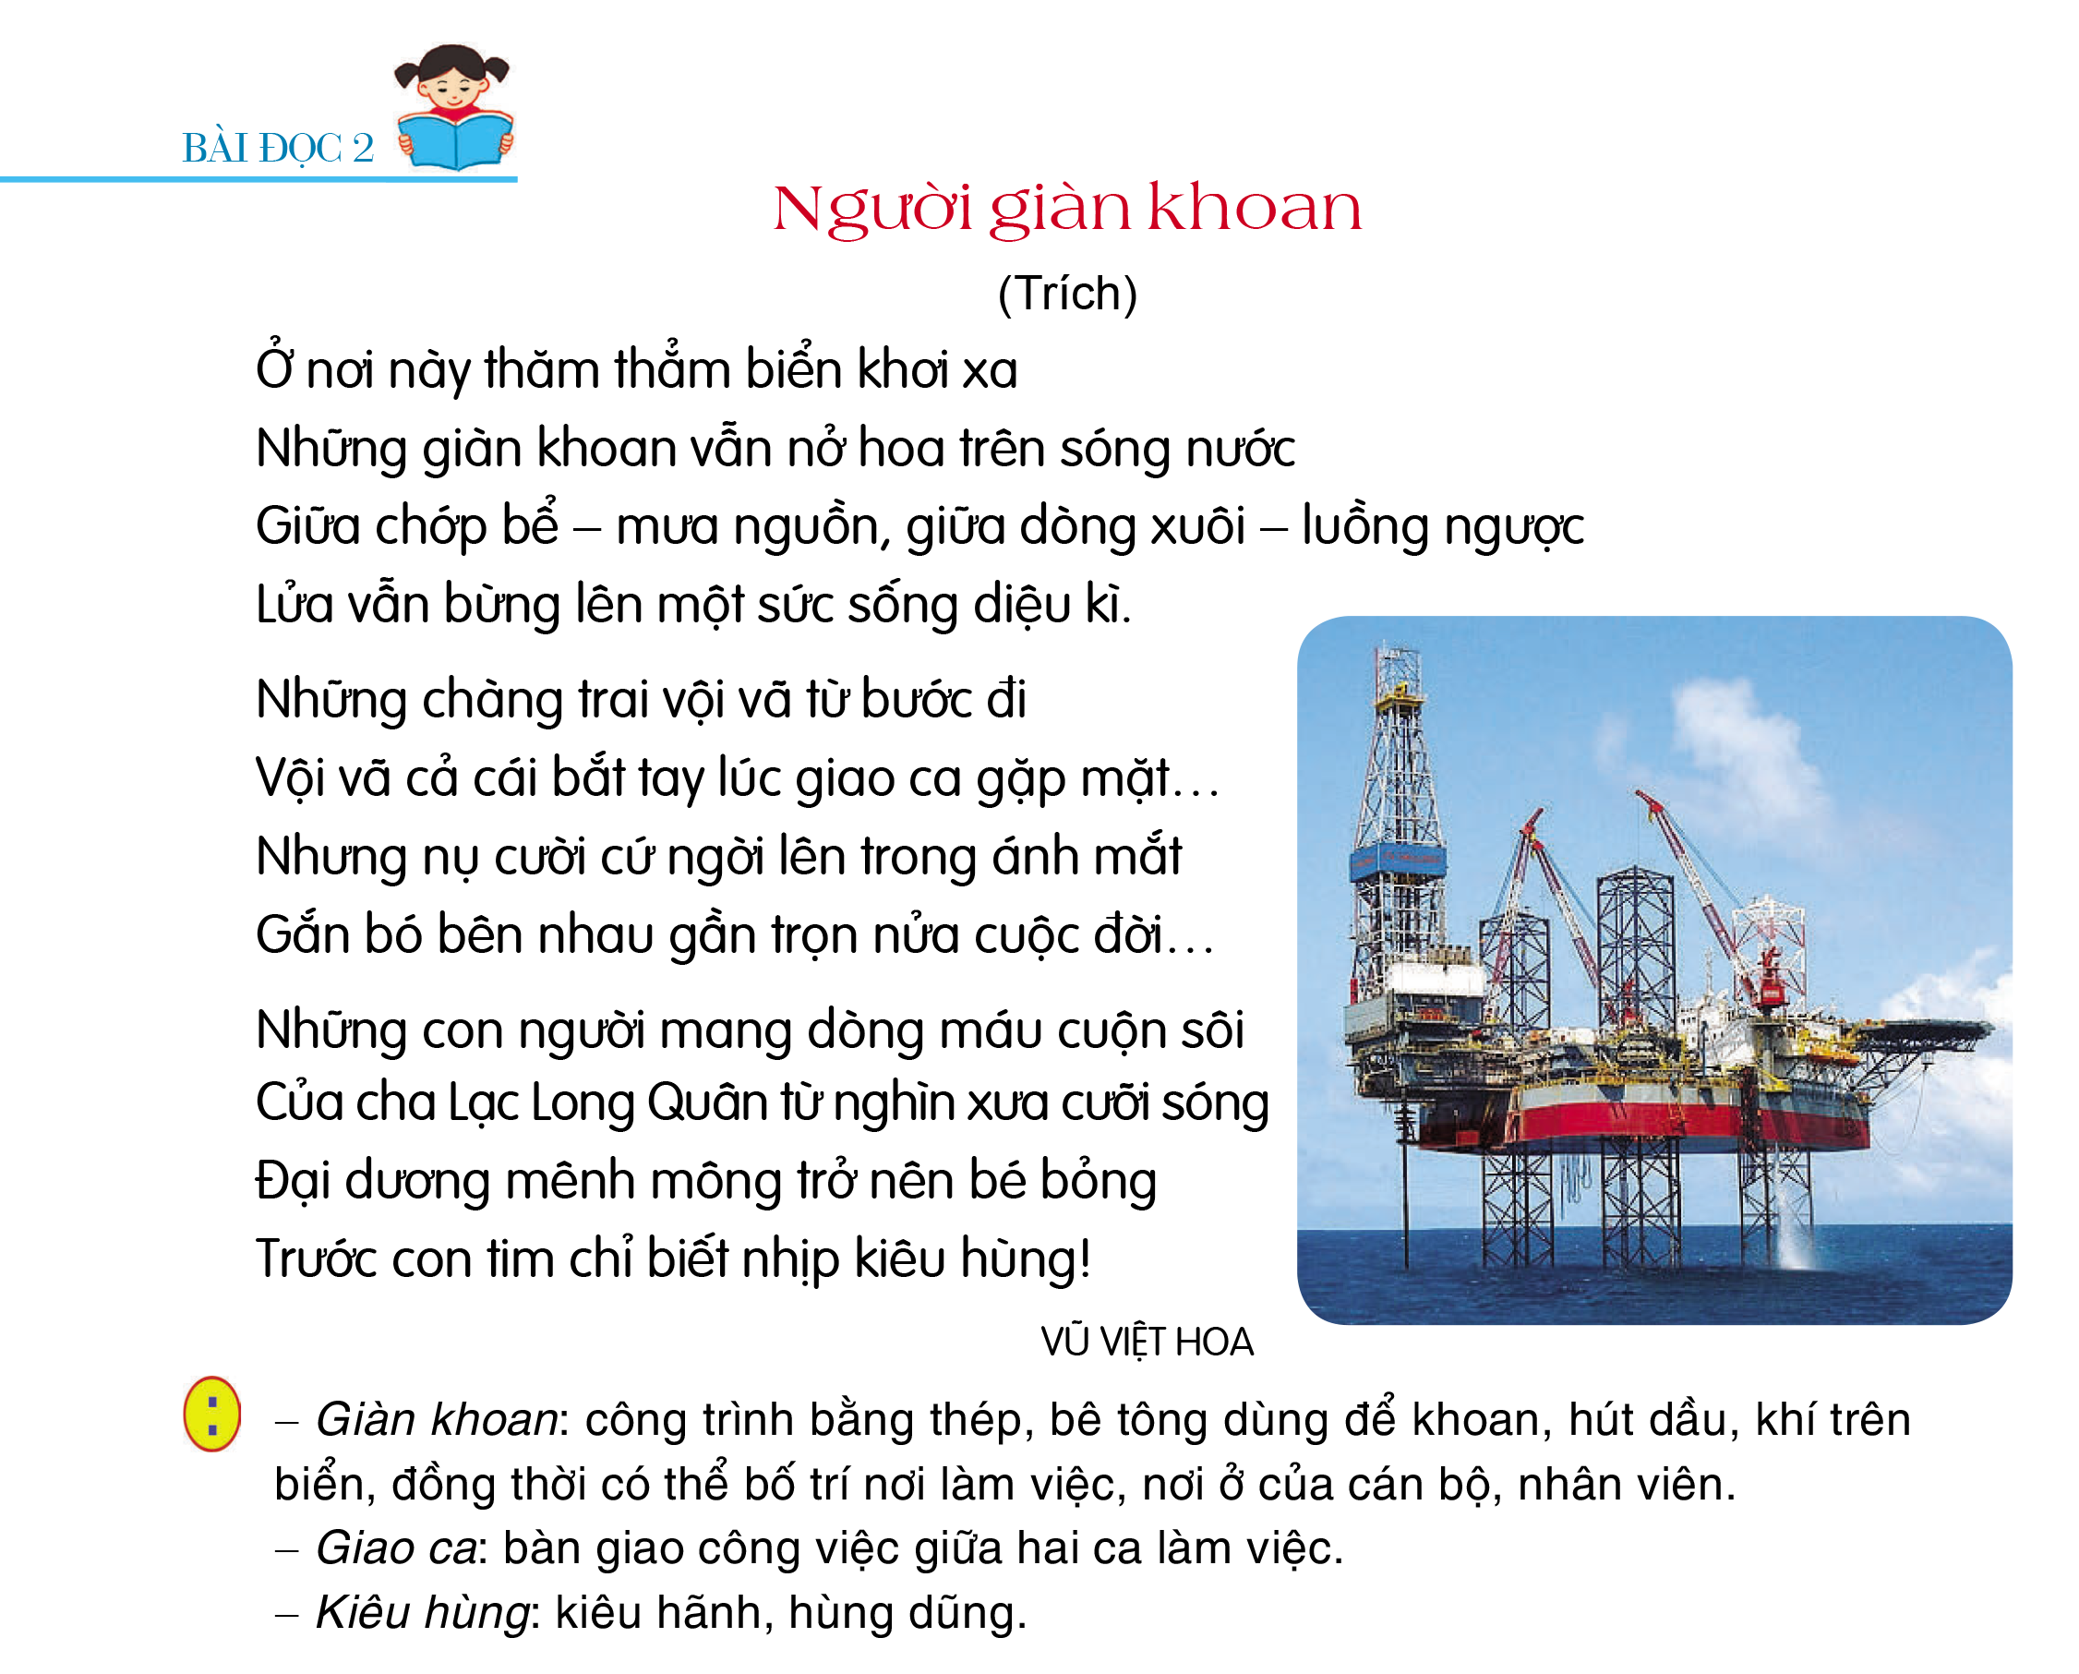
1
2
3

Slide 7
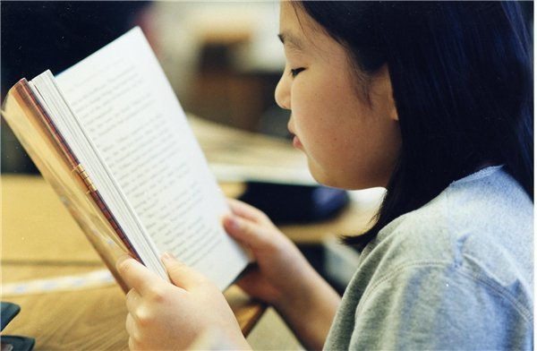

Tìm từ khó

Slide 8
Luyện đọc câu dài
Ở nơi này / thăm thẳm biển khơi xa //
Những giàn khoan / vẫn nở hoa trên sóng nước //
Giữa chớp bể –/ mưa nguồn,/ giữa dòng xuôi –/ luồng ngược //
Lửa vẫn bừng lên / một sức sống diệu kì.

Slide 9
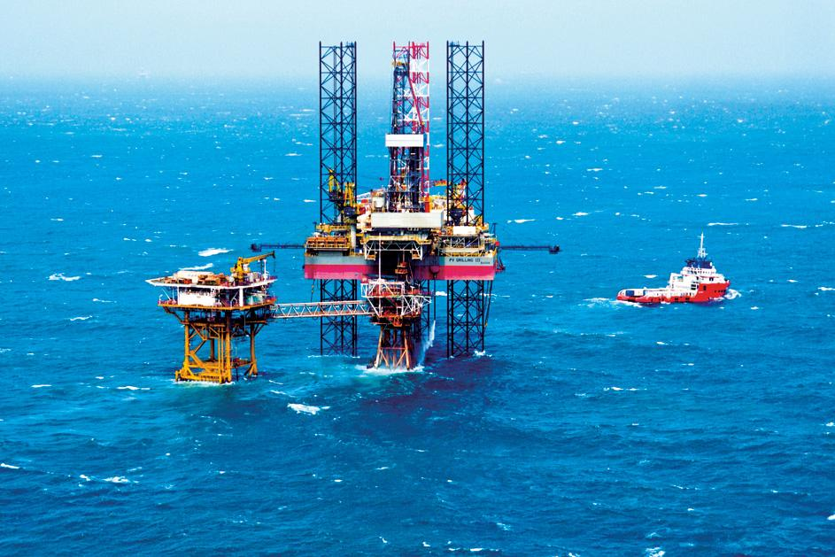
Giải nghĩa từ
Giàn khoan
Công trình bằng thép, bê tông dùng để khoan, hút dầu, khí trên biển, đồng thời có thể bố trí nơi làm việc, nơi ở của cán bộ, nhân viên.

Slide 10
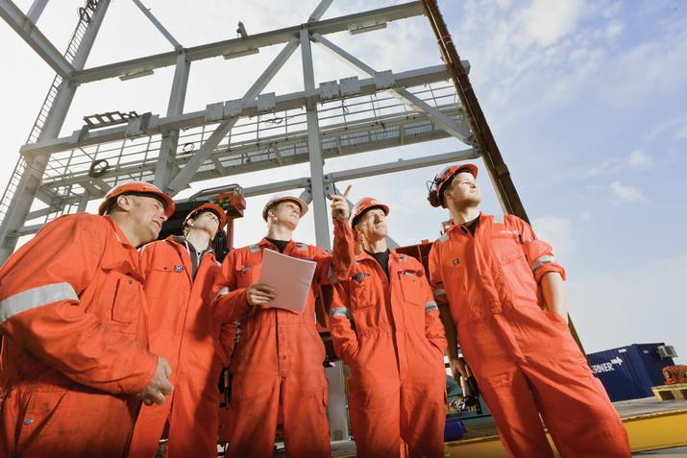
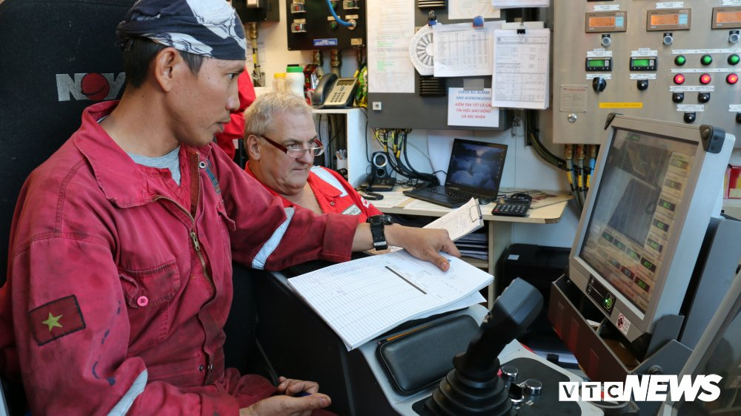
Giải nghĩa từ khó
Giao ca
Kiêu hùng
Bàn giao công việc giữa hai ca làm việc.
Kiêu hãnh, hùng dũng.

Slide 11
Người giàn khoan
(Trích)
Ở nơi này /thăm thẳm biển khơi xa//
Những giàn khoan /vẫn nở hoa trên sóng nước
Giữa chớp bể - /mưa nguồn, /giữa dòng xuôi – /luồng ngược.
Lửa vẫn bừng lên/ một sức sống diệu kì.
Những chàng trai /vội vã từ bước đi
Vội vã cả cái bắt tay /lúc giao ca gặp mặt….
Nhưng nụ cười/ cứ ngời lên trong ánh mắt
Gắn bó bên nhau /gần trọn nửa cuộc đời…
Những con người /mang dòng máu cuộn sôi
Của cha Lạc Long Quân /từ nghìn xưa cưỡi sóng
Đại dương mênh mông /trở nên bé bỏng
Trước con tim /chỉ biết nhịp kiêu hùng!
VŨ VIỆT HOA

Slide 12
TÌM HIỂU BÀI

Slide 13

Trả lời câu hỏi
THẢO LUẬN NHÓM ĐÔI

Slide 14
Trả lời câu hỏi
Câu 1. Qua khổ thơ 1, hình ảnh minh họa và chú thích về giàn khoan, em hiểu những người lao động trên giàn khoan làm công việc gì, ở đâu?
Câu 2. Những từ ngữ, hình ảnh nào giúp em hình dung được khó khăn, thách thức đối với người làm việc trên giàn khoan?
Câu 3. Em cảm nhận như thế nào về "người giàn khoan" qua các từ ngữ, hình ảnh ở khổ thơ 2?
Câu 4. Qua khổ thơ 3, tác giả muốn nói điều gì về “người giàn khoan"?

Slide 15
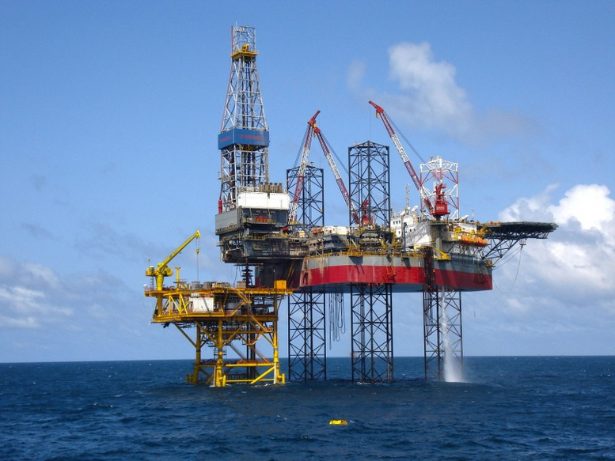
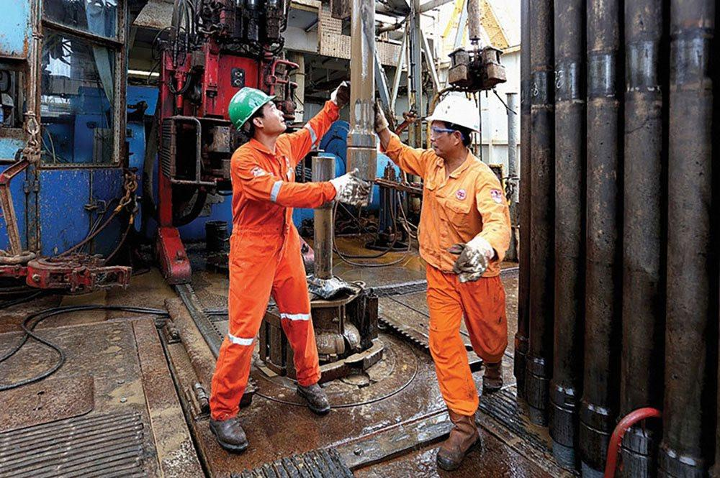
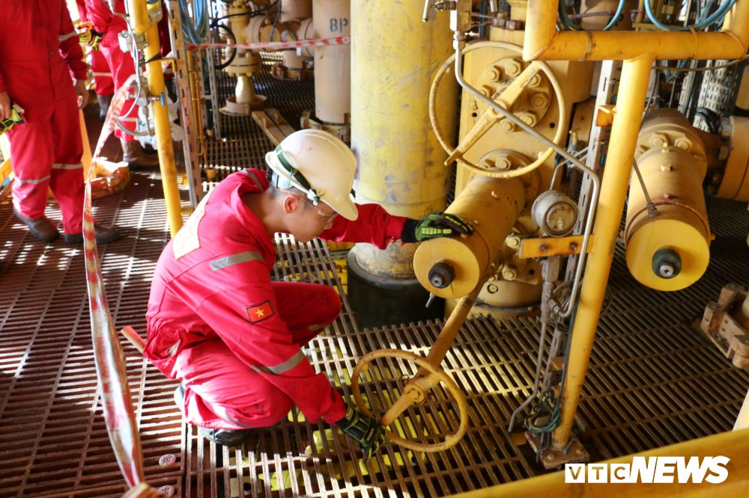


Câu 1. Qua khổ thơ 1, hình ảnh minh họa và chú thích về giàn khoan, em hiểu những người lao động trên giàn khoan làm công việc gì, ở đâu?
“Người giàn khoan” làm nhiệm vụ khai thác dầu khí giữa biển khơi.

Slide 16
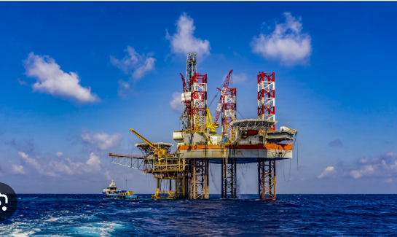
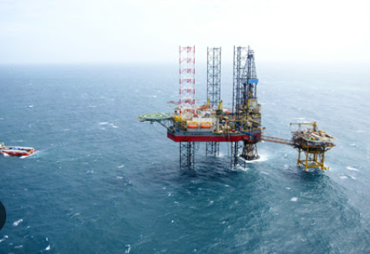
Câu 2. Những từ ngữ, hình ảnh nào giúp em hình dung được khó khăn, thách thức đối với người làm việc trên giàn khoan?
Các từ ngữ, hình ảnh: thăm thẳm biển khơi xa, chớp bể, mưa nguồn, dòng xuôi, luồng ngược, đại dương mênh mông.

Slide 17
Câu 3. Em cảm nhận như thế nào về "người giàn khoan" qua các từ ngữ, hình ảnh ở khổ thơ 2?
“Người giàn khoan” rất bận rộn, khẩn trương; rất vui vẻ, lạc quan; luôn gắn bó với đồng nghiệp.
Họ luôn vội vã nhưng nụ cười luôn “ngời lên trong ánh mắt”; họ gắn bó bên đồng nghiệp “gần trọn nửa cuộc đời".

Slide 18
Câu 4. Qua khổ thơ 3, tác giả muốn nói điều gì về “người giàn khoan"?
Đó là những người đầy nhiệt huyết, rất mạnh mẽ. Họ mang trong mình “dòng máu cuộn sôi của cha Lạc Long Quân” với “con tim chỉ biết nhịp kiêu hùng”.

Slide 19
Bài thơ giúp em hiểu điều gì? Chọn ý trả lời đúng nhất.
a. Bài thơ nói về công việc của những người làm nhiệm vụ khai thác dầu khí ở giàn khoan.
b. Bài thơ ca ngợi sức mạnh, ý chí quyết tâm và tình yêu công việc của “người giàn khoan”.
c. Cả hai ý trên.

Slide 20
NỘI DUNG
Bài thơ nói về công việc của những người làm nhiệm vụ khai thác dầu khí ở giàn khoan; ca ngợi sức mạnh, ý chí quyết tâm và tình yêu công việc của “người giàn khoan”.

Slide 21
LUYỆN ĐỌC DIỄN CẢM
Ở nơi này / thăm thẳm biển khơi xa //
Những giàn khoan / vẫn nở hoa trên sóng nước //
Giữa chớp bể –/ mưa nguồn,/ giữa dòng xuôi –/ luồng ngược //
Lửa vẫn bừng lên / một sức sống diệu kì.

Slide 22
VẬN DỤNG

Slide 23

qq
Qua bài học trên em hiểu được điều gì?

Slide 24





CHÀO TẠM BIỆT CÁC THẦY CÔ VÀ CÁC EM

